Slide 2
Nguyễn Đức Hiệp

Slide 3
Nguyễn Đức Hiệp
Tên

Slide 4
MÔN HỌC THUYẾT TRÌNH
Chủ đề thuyết trình
Nguyễn Đức Hiệp
MSV: 1571020100
ĐỀ TÀI
NGHIÊN CỨU MÔ HÌNH AI DỰ ĐOÁN ĐIỂM THI ĐÁNH GIÁ NĂNG LỰC DỰA VÀO ĐIỂM HỌC BẠ CỦA HỌC SINH
Nội dung 1
Nội dung 2
Nội dung 3
Nội dung 4

Slide 5


Chủ đề thuyết trình
Nguyễn Đức Hiệp
1. Giới thiệu
Ghi chú Nội dung 1
2. Dữ liệu và cách xử lý
3. Các mô hình sử dụng
4. Kết quả

Slide 6

Sử dụng AI dự đoán điểm thi ĐGNL
Nguyễn Đức Hiệp
Chủ đề thuyết trình
Lí do chọn đề tài
Mục tiêu đề tài
Lợi ích
1. Giới thiệu
2. Dữ liệu và cách xử lý
Ghi chú Nội dung 2
3. Các mô hình sử dụng
4. Kết quả

Slide 7


MÔN HỌC THUYẾT TRÌNH
Nguyễn Đức Hiệp
Chủ đề thuyết trình
Dữ liệu đầu vào
Cách xử lí dữ liệu
1. Giới thiệu
Ghi chú Nội dung 1
2. Dữ liệu và cách xử lý
3. Các mô hình sử dụng
Ghi chú Nội dung 3
4. Kết quả

Slide 8


MÔN HỌC THUYẾT TRÌNH
Nguyễn Đức Hiệp
Chủ đề thuyết trình
Linear Regression
SVM(Support Vector Machine)
Random Forest
ANN(Artificial Neural Network)
1. Giới thiệu
Ghi chú Nội dung 1
2. Dữ liệu và cách xử lý
Ghi chú Nội dung 2
3. Các mô hình sử dụng
Ghi chú Nội dung 4
4. Kết quả

Slide 9
MÔN HỌC THUYẾT TRÌNH
Nguyễn Đức Hiệp
Chủ đề thuyết trình
Kết quả của từng mô hình
So sánh các mô hình
Xây dựng website
1. Giới thiệu
2. Dữ liệu và cách xử lý
3. Các mô hình sử dụng
Ghi chú Nội dung 3
4. Kết quả

Slide 10
1
Giới thiệu

Slide 11
Nội dung 2
1. Giới thiệu
Kì thi đánh giá năng lực là gì ?
Kỳ thi Đánh giá năng lực (HSA) là một hình thức thi do các trường đại học lớn tổ chức nhằm đánh giá tư duy logic, khả năng đọc hiểu, phân tích dữ liệu và giải quyết vấn đề của thí sinh – những kỹ năng thiết yếu trong học tập và đời sống.
Kỳ thi đánh giá năng lực của Đại học quốc gia Hà Nội gồm 3 phần:
Phần 1: Tư duy định lượng (50 điểm): Toán học, đại số, hình học, xác suất, thống kê.
Phần 2: Tư duy định tính (50 điểm): Đọc hiểu văn bản, ngữ pháp tiếng Việt, kỹ năng suy luận.
Phần 3: Khoa học (50 điểm): Khoa học tự nhiên: Vật lý, Hóa học, Sinh học.
Khoa học xã hội: Lịch sử, Địa lý.
Ghi chú Nội dung 3

Slide 12
Nội dung 2
1. Giới thiệu
1.1 Lí do chọn đề tài
Sự phát triển mạnh mẽ của AI.
Áp lực thi cử.
Giúp học sinh có cái nhìn khách quan hơn về năng lực của mình.
Hỗ trợ giáo viên, phụ huynh đưa ra lời khuyên, định hướng phù hợp.
Ghi chú Nội dung 3

Slide 13
Nội dung 2
1. Giới thiệu
1.2 Lợi ích của đề tài
Đối với học sinh: Cung cấp công cụ tham khảo để biết năng lực của mình.
Đối với phụ huynh: Giúp phụ huynh có thêm cơ sở để đồng hành, tư vấn cho con em trong tương lai.
Đối với giáo viên và nhà trường: Cung cấp thông tin tham khảo để hỗ trợ công tác tư vấn và hỗ trợ kịp thời.
Ghi chú Nội dung 3

Slide 14
Nội dung 2
1. Giới thiệu
1.3 Hướng tiếp cận và triển khai hệ thống
Thu thập và xử lý dữ liệu điểm học bạ.
Nghiên cứu các mô hình học máy phù hợp(LR, RF, SVM, ANN)
Đánh giá, so sánh hiệu quả của các mô hình.
Xây dựng 1 website cho giáo viên, phụ huynh, học sinh có thể sử dụng để dự đoán điểm thi đánh giá năng lực.
Ghi chú Nội dung 3

Slide 15
NỘI DUNG 1
2. Dữ liệu đầu vào
Và xử lý dữ liệu

Slide 16
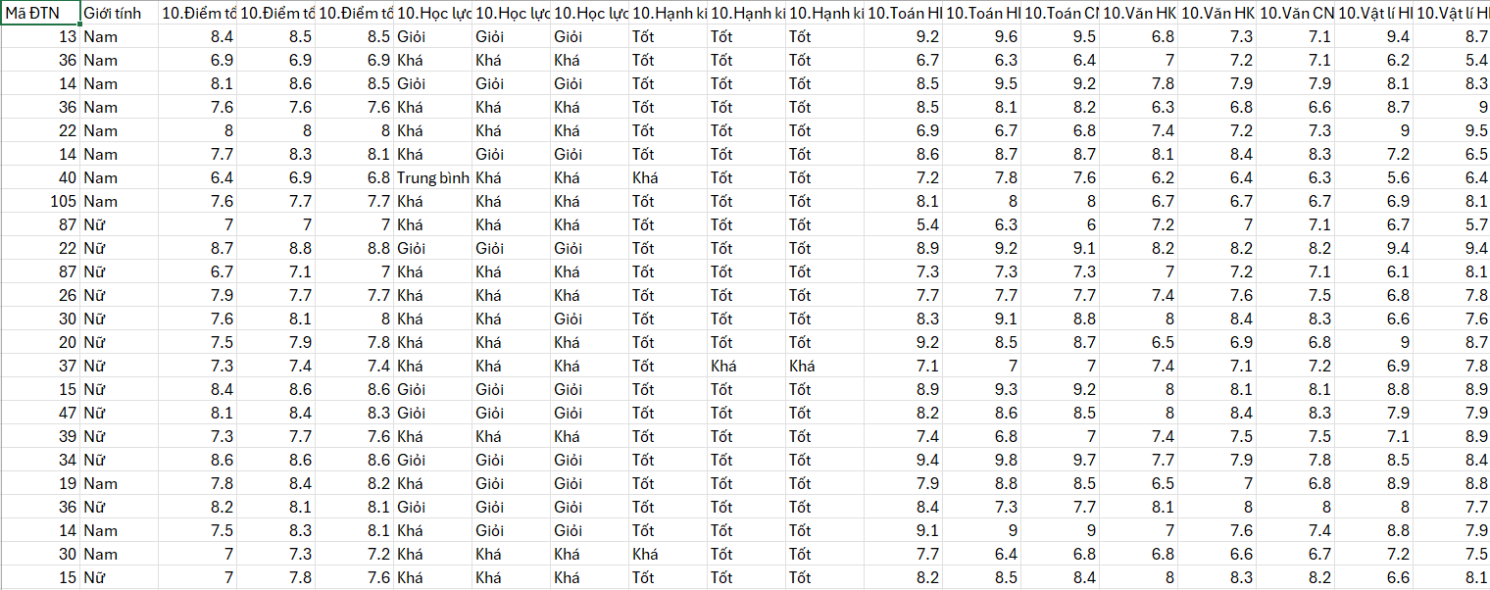
NỘI DUNG 1
2.1 Dữ liệu đầu vào
Dữ liệu đầu vào ban đầu bao gồm 928 dòng dữ liệu bao gồm:
Mã ĐTN: mã định danh của học sinh.
Giới tính.
Học lực.
Hạnh kiểm.
Điểm các môn.
Điểm tổng kết.

Slide 17
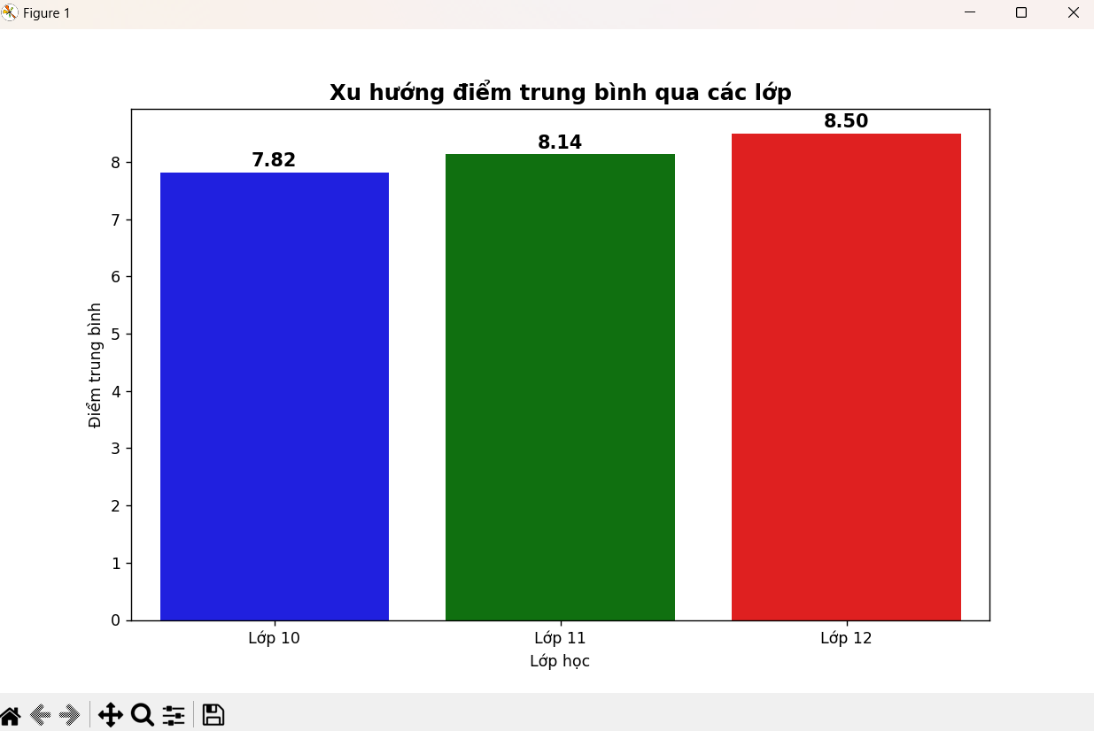
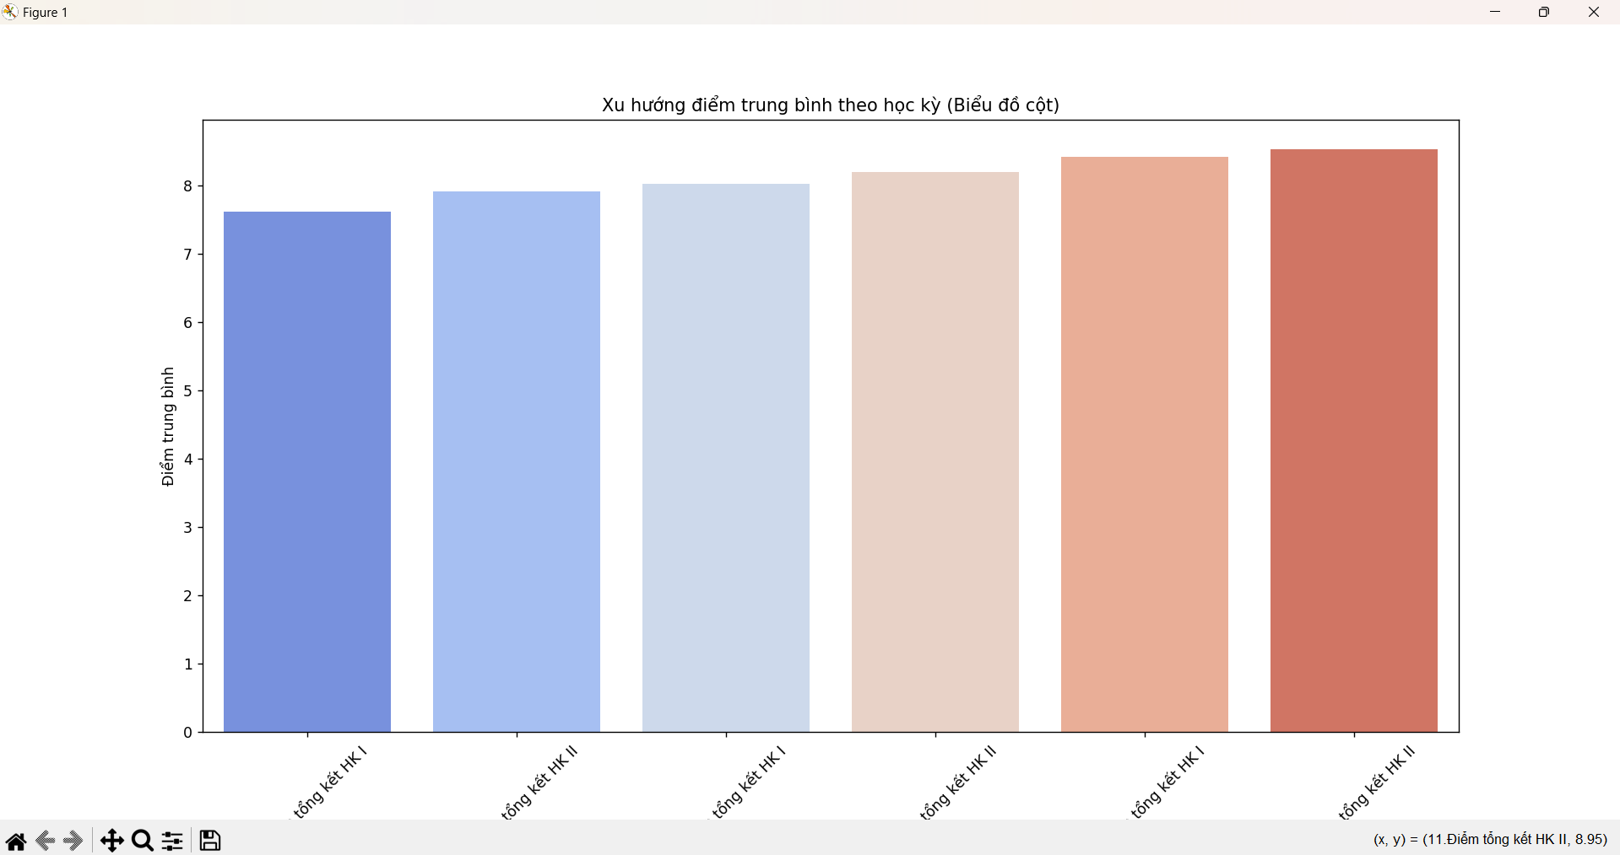
NỘI DUNG 1
2.1 Dữ liệu đầu vào
Nội dung 3
Trực quan hóa và phân tích dữ liệu
Ghi chú nội dung 3

Slide 18
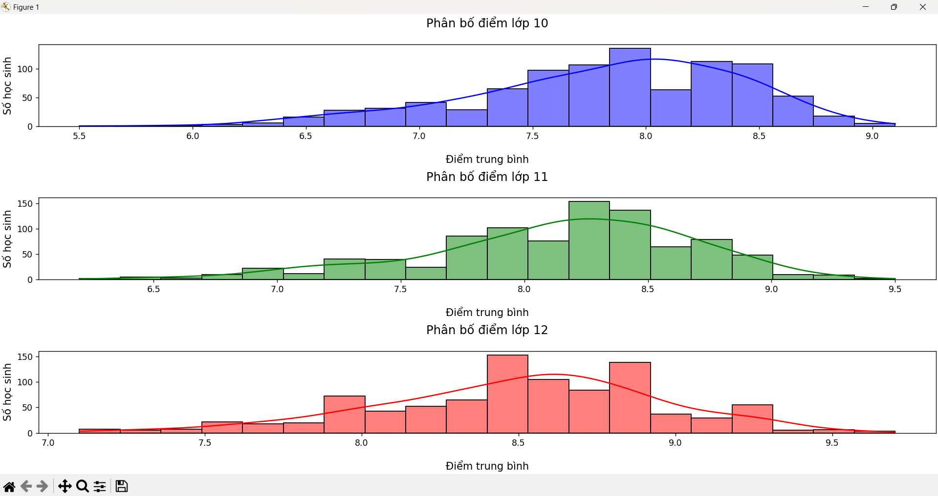
NỘI DUNG 1
2.1 Dữ liệu đầu vào
Nội dung 3
Trực quan hóa và phân tích dữ liệu
Ghi chú nội dung 3

Slide 19
NỘI DUNG 1
2.2 Xử lý dữ liệu
Nội dung 3
Loại bỏ những cột không cần thiết
Loại bỏ những cột thiếu dữ liệu
Tính toán features trung bình của môn học
Điểm trung bình 3 năm lớp 10, 11, 12 của các môn học: Toán, Văn, Vật lí, Sinh học, Hóa học, Lịch sử, Địa lí
Công thức:
Ghi chú nội dung 3

Slide 20
NỘI DUNG 1
2.2 Xử lý dữ liệu
Nội dung 3
Phần 1: Tư duy định lượng: Toán học(áp dụng luôn công thức)
Phần 2: Tư duy định tính: Văn học(áp dụng luôn công thức)
Phần 3: Khoa học: KHTN+KHXH
Điểm KHTN = (Điểm trung bình Lý 3 năm + Điểm trung bình Hóa 3 năm + Điểm trung bình Sinh 3 năm) / 3
Điểm KHXH = (Điểm trung bình Sử 3 năm + Điểm trung bình Địa 3 năm) / 2
Ghi chú nội dung 3

Slide 21

NỘI DUNG 1
3. Các mô hình sử dụng

Slide 22
NỘI DUNG 1
3. Các mô hình sử dụng
4 mô hình được sử dụng trong đề tài:
Linear Regression
SVM(Support Vector Machine)
Random Forest
ANN(Artificial Neural Network)
Nội dung 4

Slide 23
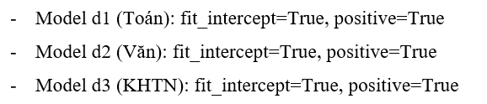
NỘI DUNG 1
3.1 Các tham số tối ưu của từng mô hình
Nội dung 3
Sau khi xử lý xong dữ liệu, tiếp tục sử dụng GridSearch để tối ưu hóa mô hình:
Các tham số tốt nhất của từng mô hình:
Linear Regression
fit_intercept=True: Tự động tính toán hệ số chặn (intercept) của đường hồi quy.
positive=True: Ràng buộc hệ số hồi quy phải ≥ 0
→ mô hình chỉ học quan hệ tăng dần
Ghi chú nội dung 3

Slide 24
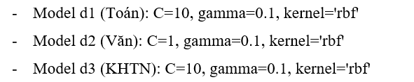
NỘI DUNG 1
3.1 Các tham số tối ưu của từng mô hình
Nội dung 3
Sau khi xử lý xong dữ liệu, tiếp tục sử dụng GridSearch để tối ưu hóa mô hình:
Các tham số tốt nhất của từng mô hình:
SVM (Support Vector Machine)
Ghi chú nội dung 3
C: Độ phạt sai số – C lớn
→ Ưu tiên phân loại chính xác hơn.
gamma: Ảnh hưởng của từng điểm – gamma nhỏ để đảm bảo ảnh hưởng ko quá nhỏ hoặc quá lớn.
kernel='rbf': Hàm nhân phi tuyến – giúp mô hình học được các quan hệ phức tạp.
→ Xử lý quan hệ phi tuyến giữa đặc trưng và kết quả.

Slide 25
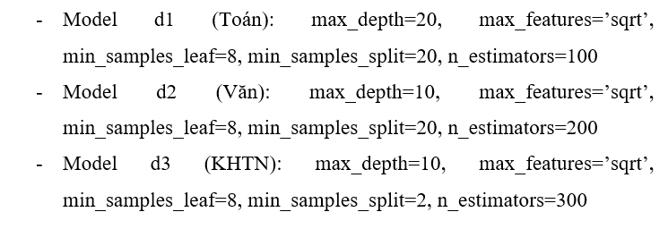
NỘI DUNG 1
3.1 Các tham số tối ưu của từng mô hình
Nội dung 3
Sau khi xử lý xong dữ liệu, tiếp tục sử dụng GridSearch để tối ưu hóa mô hình:
Các tham số tốt nhất của từng mô hình:
Random Forest
Ghi chú nội dung 3
max_depth: Độ sâu tối đa của mỗi cây
→ kiểm soát độ phức tạp.
max_features='sqrt': Số đặc trưng chọn ngẫu nhiên tại mỗi node
→ giảm overfitting.
min_samples_leaf: Số mẫu tối thiểu ở mỗi lá → tránh lá quá nhỏ.
min_samples_split: Số mẫu tối thiểu để chia node
→ càng nhỏ, cây chia càng dễ.
n_estimators: Số lượng cây trong rừng
→ càng nhiều, mô hình càng ổn định.

Slide 26
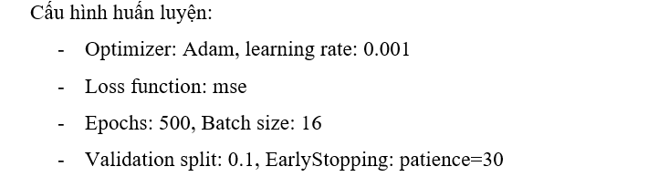
NỘI DUNG 1
3.1 Các tham số tối ưu của từng mô hình
Nội dung 3
Các tham số tốt nhất của từng mô hình:
ANN
Ghi chú nội dung 3
Tham số | Ý nghĩa
Optimizer: Adam | Bộ tối ưu mạnh, kết hợp giữa Momentum và RMSProp, thích hợp cho mạng sâu.
learning rate: 0.001 | Tốc độ học. Giá trị vừa phải, đủ ổn định để hội tụ.
Loss function: mse | Mean Squared Error – sai số bình phương trung bình, dùng cho bài toán hồi quy.
Epochs: 500 | Số vòng quét toàn bộ dữ liệu huấn luyện. Cho phép mô hình học sâu nếu cần.
Batch size: 16 | Kích thước mini-batch. Giá trị nhỏ giúp cập nhật nhanh nhưng có thể nhiễu.
Validation split: 0.1 | 10% dữ liệu huấn luyện được dùng để kiểm tra trong quá trình huấn luyện.
EarlyStopping (patience=30) | Dừng sớm nếu không cải thiện sau 30 epoch trên tập validation, tránh overfitting và tiết kiệm thời gian.

Slide 27

4.Kết quả

Slide 28
4. Kết quả

Slide 29

4. Kết quả
Thuyết trinh ở đây nhé
Thanks For Watching!

Slide 30
Thanks For Watching!
Group Name

